Slide 1


치매환자 무단외출 알림이
지능정보통신공학과 이범석 장민석 윤현희
Notes:
.

Slide 2
얼굴인식 코드 오류
센서를 이용한 부저 알림
Notes:
저희가 이번에 발표할 내용은 기존에 사용하던 얼굴인식 코드 수정과 적외선 센서를 이용한 부저 알림 입니다. 사실 저희가 얼굴인식 코드를 사용해서 얼굴인식하는 것은 저번주에 보여드렸었는데 여러가지 오류가 있어 코드를 바꿨습니다.

Slide 3
얼굴인식 코드 오류

Slide 4
얼굴이랑 이름을 등록시켜도 프로그램을 종료하면 초기화가 된다.
얼굴 옆모습은 인식이 안된다.
영상으로만 인식이 된다.
센서를 인식 못한다.
Notes:
저희가 기존에 사용한 얼굴인식 코드에서는 이러한 오류가 있었습니다.

Slide 5
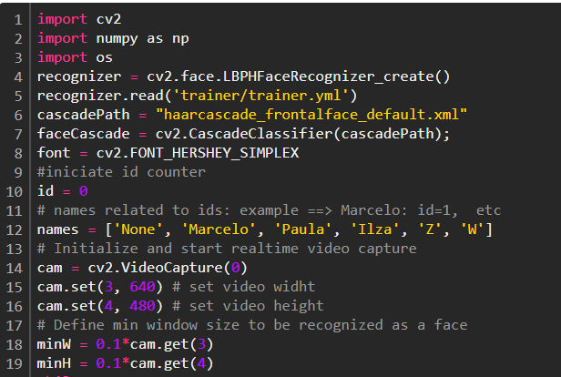
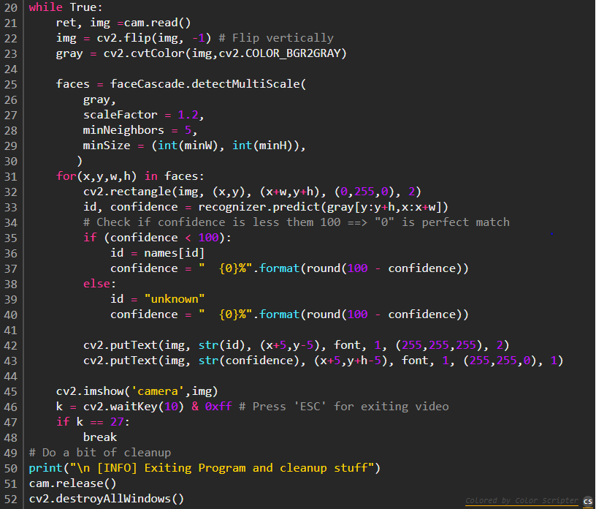
얼굴인식
Notes:
그래서 저희는 화면에 보이는 코드로 바꿨습니다.. 이 코드를 사용하면 초기화도 안되고 센서 인식 및 영상으로 처리가아닌 사진으로 인식이 됩니다.

Slide 6
센서를 이용한 부저 알림
Notes:
다음은 센서를 이용한 부저 알림입니다. 저희 졸작에서 이 과정은 카메라로 치매환자가 인식이되면 센서가 켜지고 그 센서에 움직임이 감지가 되면 부저가울려 어떤 공간안에 있는 사람에게 치매환자가 나갔다고 알리는걸 보여주기 위한 과정입니다.

Slide 7
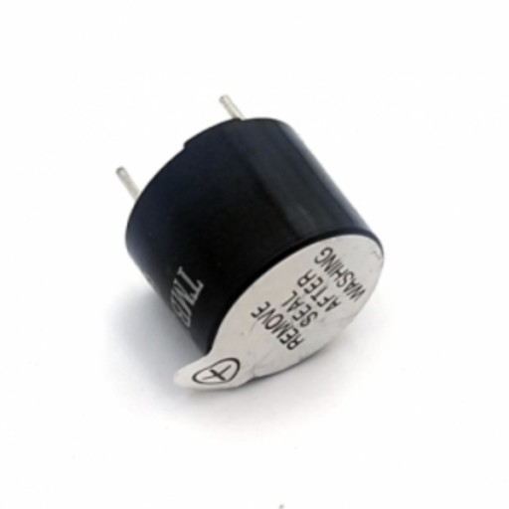
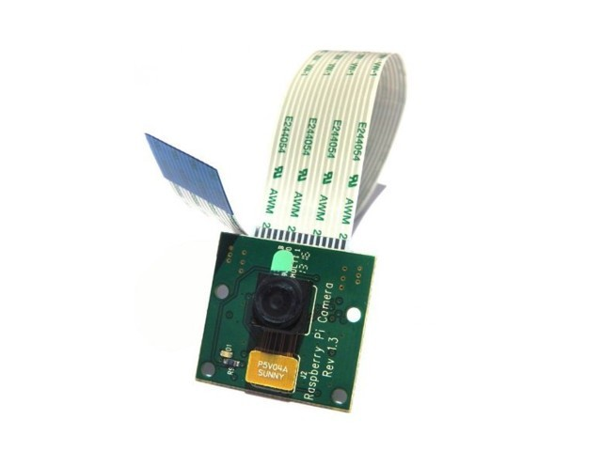
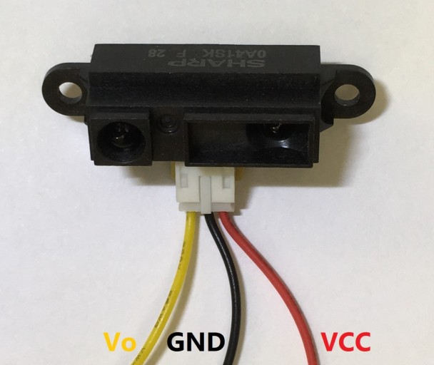
준비물
부저
IR센서
Pi camera
Notes:
저희가 사용한 부품이고여.

Slide 8
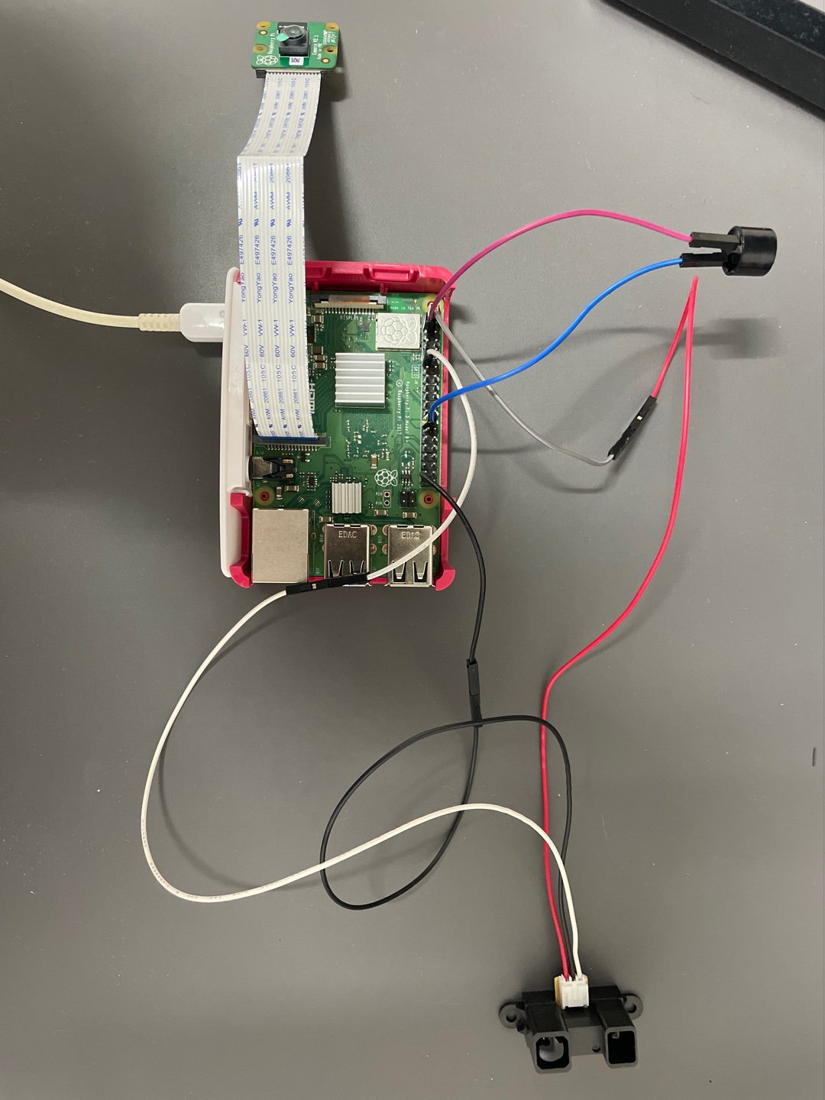
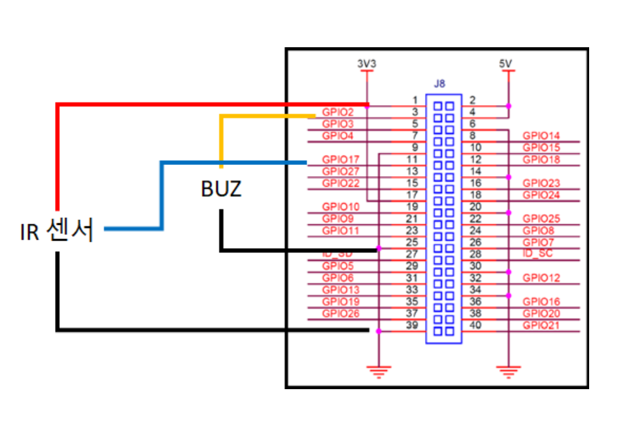
Notes:
다음은 회로도와 각 부품을 라즈베리파이에 연결시킨 모습입니다.
회로도는 센서를 통해서 인체감지 신호를 받으면, 부저를 울리는 구조이고
동작은 사람의 움직임이 감지되면 감지 신호가 On되고, 움직임이 없으면 일정 시간 이후에 감지 신호가 Off가 됩니다.
움직임을 감지하는 센서이기 때문에, 가만히 있으면 센서의 신호가 Off 됩니다

Slide 9
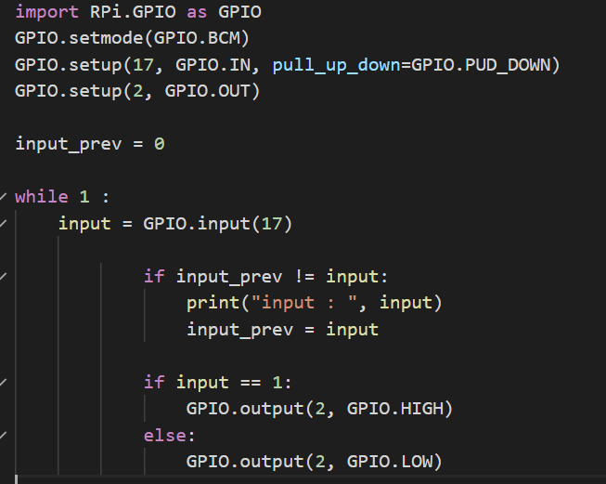
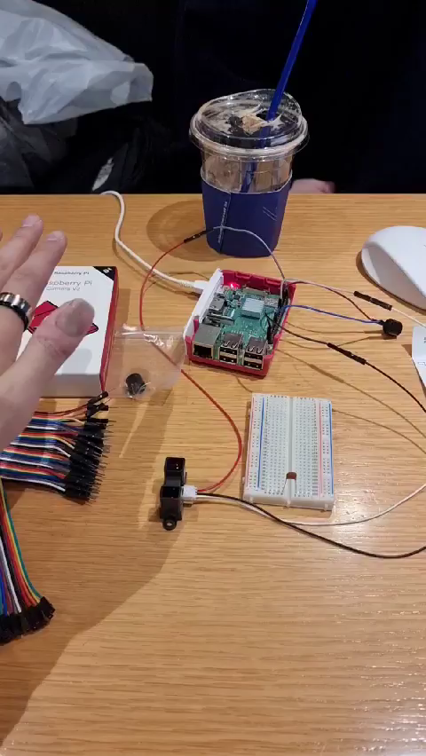
Test
Notes:
화면에 보이시는 것은 저희가 사용한 코드입니다.
동작영상 보여드리겠습니다.

Slide 10
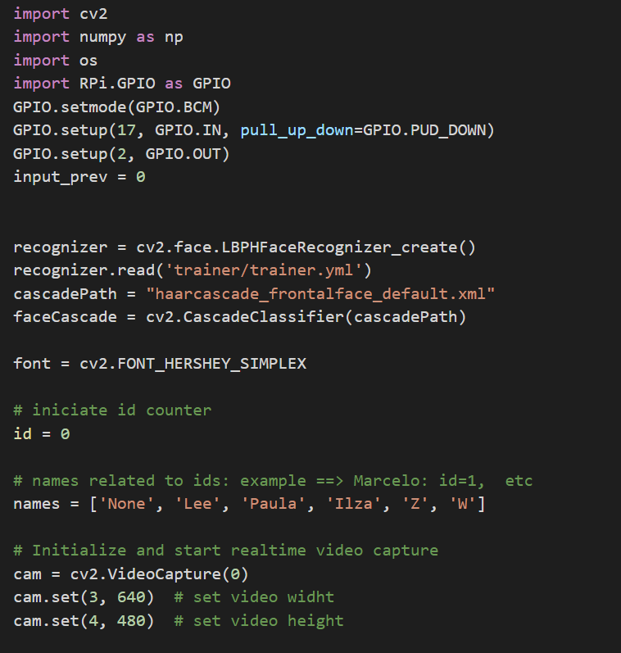
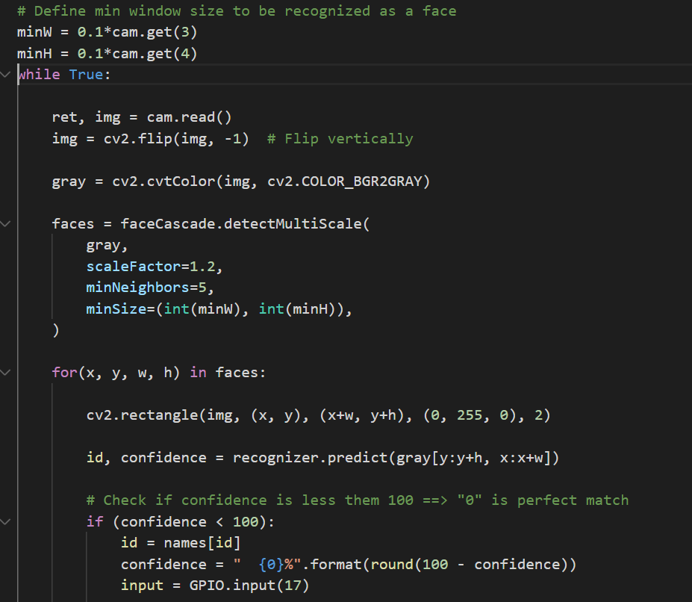
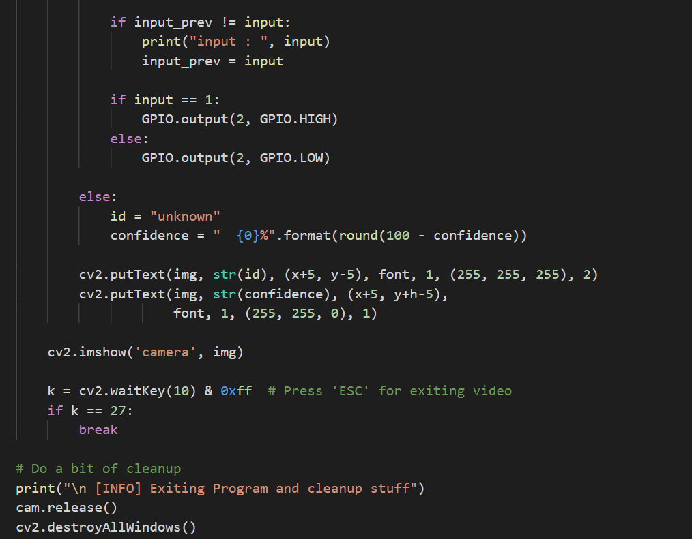
Test code
Notes:
그 다음은 저희가 새로 바꾼 얼굴인식코드와 센서를 이용한 부저 알림 코드를 합친겁니다. 이 코드를 사용하면 치매환자로 지정한 인물의 얼굴이 인식이 된다음 센서가 켜지고 센서에 움직임이 감지되면 부저가 울리는 코드입니다. 치매환자로 지정되지 않은 인물을 인식했을때는 센서가 켜지지 않습니다.

Slide 11
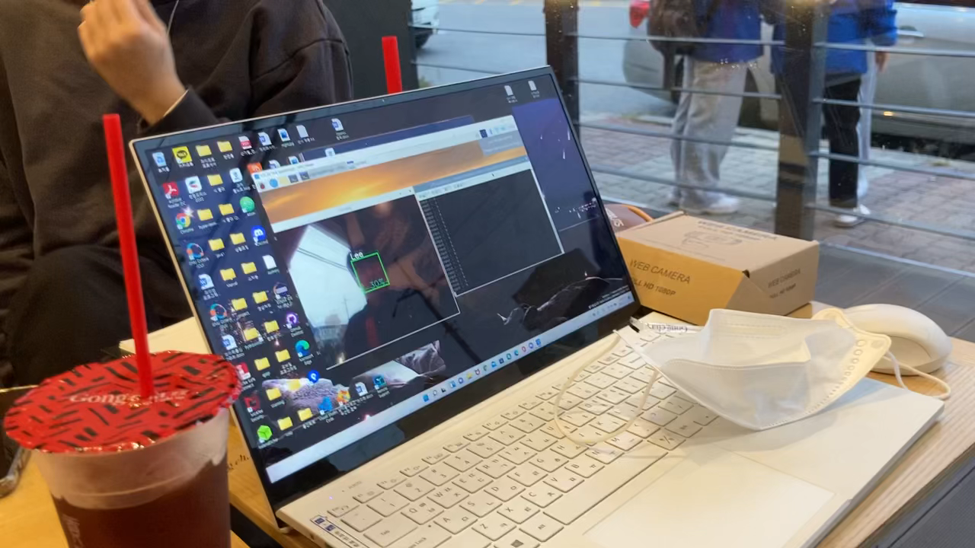
Test

